Slide 1




PROGRAMA PORTAL ÚNICO DE COMÉRCIO EXTERIOR
Notes:
<número>

Slide 2
Histórico
1993: Siscomex Exportação
2014: Portal Único de Comércio Exterior
1997: Siscomex Importação
Notes:
O SISCOMEX era um sistema de vanguarda à época de seu lançamento. Ele passou a operar em 1993 para as operações de exportação e em 1997 para as operações de importação. O Sistema foi pensado para funcionar como uma interface eletrônica entre importadores, exportadores e os diversos órgãos governamentais. De lá para cá, o comércio exterior brasileiro passou por uma intensa transformação, tanto em termos de número de operações e volume de mercadorias transacionadas, quanto em termos de complexidade de controles por parte dos diversos órgãos que hoje anuem operações de comércio exterior, atualmente em número superior a vinte.
O SISCOMEX, entretanto, mostrou-se limitado para atender às necessidades de todos os anuentes. Em função disso, foram criados procedimentos e sistemas paralelos de controle, gerando duplicidade e morosidade no processamento das informações.
<número>

Slide 3

O Início
Instituído pelo Decreto nº 660, de 25 de setembro de 1992:
“O SISCOMEX é o instrumento administrativo que integra as atividades de registro, acompanhamento e controle das operações de comércio exterior, mediante fluxo único, computadorizado, de informações.”
Notes:
<número>

Slide 4
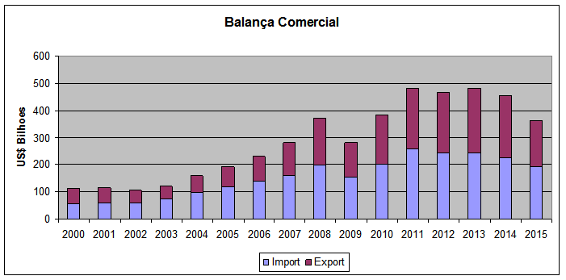
Evolução do Comércio Exterior
Exportações
US$ 191 bilhões
Aumento de 227% nos últimos 15 anos
Importações
US$ 172 bilhões
Aumento da demanda de controle fiscal, aduaneiro, sanitário, de segurança pública, ambiental, de segurança nacional, qualidade...
Notes:
O comércio do Brasil com o Mundo vem aumentando expressivamente em seu fluxo e em sua complexidade.
Aliada ao crescimento do comércio, tem-se também a constante necessidade de elaboração de novas políticas públicas voltadas ao desenvolvimento e à melhoria da condição de vida da população nas mais diversas áreas, como a saúde humana, a segurança alimentar, o meio ambiente, a segurança pública e a segurança do consumidor.
Essas políticas são também implementadas mediante controles incidentes sobre operações de comércio exterior, que demandam a criação de instrumentos específicos adequados à sua implementação.
O Programa Portal Único de Comércio Exterior tem também como objetivo integrar os controle aduaneiros, administrativos , fiscais e logísticos mantendo a integridade da informação, melhorando a gestão de riscos e contribuindo para maior racionalidade e produtividade da infraestrutura logística existente.
<número>

Slide 5
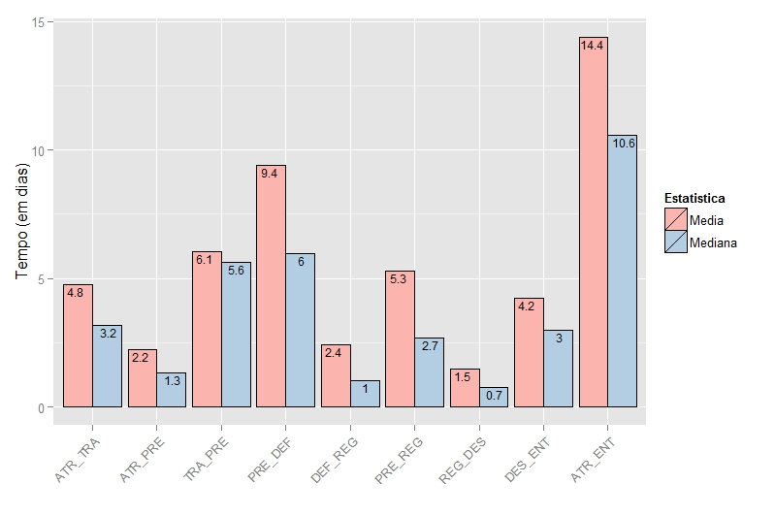
Importação – 04/2014 a 02/2015
Média(em dias) das etapas da carga marítima
ATR_TRA:
Atracação_Transito
ATR_PRE:
Atracação _Presença
TRA_PRE:
Trânsito-Presença
4) PRE_DEF:
Presença_Deferimento
5) DEF_REG:
Deferimento Registro
6) REG_DES:
Registro_Desembaraço
7DES_ENT:
Desembaraço_Entrega
ATR_ENT: Tempo Total entre a Atração e Entrega
Notes:
<número>

Slide 6
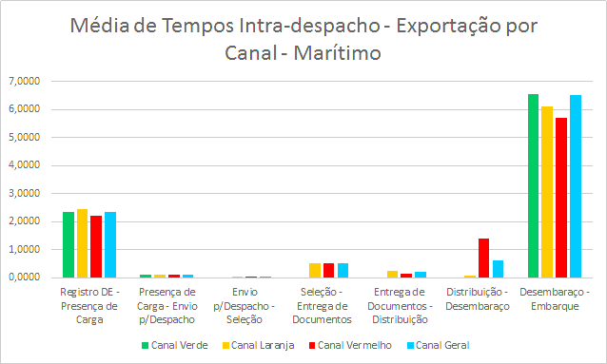
Exportação – 01 a 04/2014
Notes:
<número>

Slide 7
Facilitação de Comércio
Redesenho dos processos de comex
Portal Único de Comércio Exterior
Racionalizar a atuação dos órgãos
Reduzir tempos para operações de comex
Reduzir custos para operações de comex
Decreto nº 8.229, de 22 de abril de 2014, institui o Programa Portal Único de Comércio Exterior.
Notes:
Diante do desafio de continuar a progredir e oferecer melhores soluções aos usuários, foi lançado o Programa Portal Único de Comex, que pretende promover o Redesenho dos processos, Racionalizar a atuação dos órgãos, Reduzir Tempos e Custos.
O Programa foi instituido em 2014.
<número>

Slide 8
Portal Único de Comércio Exterior
Previsto no Acordo de Facilitação do Comércio (Bali, 2013);
Objetivos:
  maior transparência e eficiência;
  previsibilidade;
Governança: SECEX e RFB, sob supervisão da Casa Civil, com ampla participação do setor privado;
Entregas graduais e progressivas previstas até 2018.
Notes:
A implementação de Janelas Únicas é uma das iniciativas de Facilitação previstas pelo Acordo de Facilitação do comércio da OMC.
Tem como objetivo alcançar maior transparência e eficiência na atuação dos órgãos governamentais e conferir previsibilidade para os operadores.
No caso do Brasil, a governança do sistema é responsabilidade da SECEX e da RFB e pretende-se desenvolvê-lo até o fim de 2017, com entregas nesse meio tempo. Algumas soluções já estão implementadas e vou falar delas adiante.
<número>

Slide 9

Abordagem “Single Window"
Único ponto de entrada acessível por meio da internet para encaminhar documentos ou dados exigidos para importação, exportação ou trânsito de bens.
Notes:
<número>

Slide 10

Transparência
Todas as exigências e restrições impostas pelo governo para a concretização de uma operação de importação, exportação ou trânsito aduaneiro deverão ser conhecidas por meio do acesso ao Portal Único.
Ferramentas inteligentes de consulta.
Notes:
<número>

Slide 11

Tecnologia da informação
Emprego de recursos tecnológicos modernos
Documentos eletrônicos e digitais.
Recepção de dados em lote por Web Service.
Uso de padrões internacionais de dados.
Acesso de qualquer lugar pela Internet e dispositivos móveis.
Automatização de processos, reduzindo a intervenção humana.
Certificação e assinaturas digitais.
Desenvolvimento do sistema: SERPRO
Notes:
Muitos dos sistemas existentes passarão por soluções de integração, de modo a permitir que determinado dado já presente em um sistema seja compartilhado com os demais, que dele necessitem.
A entrada de dados para usuários externos também deverá ser unificada, seguindo o conceito de single window , com ferramentas amigáveis para o usuário privado, com preenchimento de dados na tela, quanto em lote.
Vamos contar também com sistema de mensageria, promovendo melhor comunicação do sistema com os intervenientes governamentais e privados e também entre eles.
Exemplo: NOVAS FERRAMENTAS WEB DESENVOLVIDAS PELO SERPRO
<número>

Slide 12
Início da mudança
Portal SISCOMEX;
Visão Integrada de Comércio Exterior;
Simuladores de Tratamento Administrativo das Importações e Exportações;
Anexação Eletrônica de Documentos;
Notes:
Primeiras entregas...
<número>

Slide 13
Portal SISCOMEX
Página eletrônica www.siscomex.gov.br ativada em abril/2014;
Permite acessar, em um único lugar:
  Todos os sistemas de comércio exterior;
  Todas as legislações que dão suporte aos controles exercidos pelos órgãos governamentais;
  Notícias SISCOMEX Importação/Exportação.

Slide 14
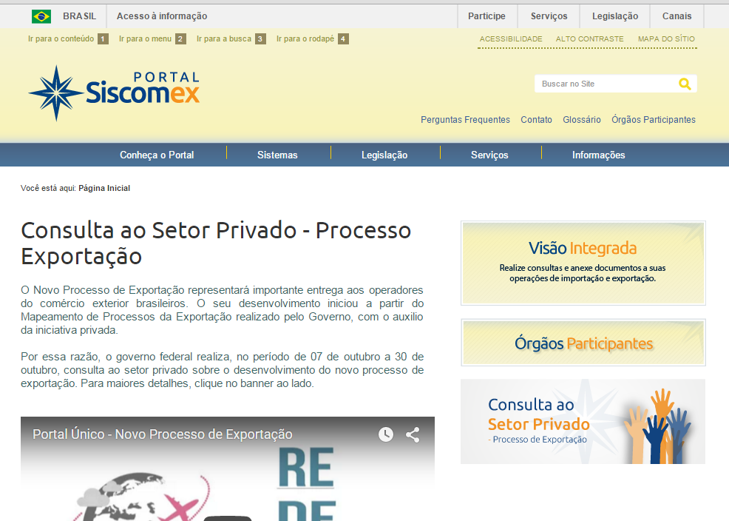

Slide 15

Programa Portal Único de Comércio Exterior
Integração dos sistemas de controle dos órgãos governamentais que atuam no comércio exterior
Visa otimizar e simplificar a intervenção estatal nos fluxos logísticos internacionais.
Segundo pilar para o fortalecimento do comércio exterior e da competitividade exportadora do País.
Notes:
<número>

Slide 16
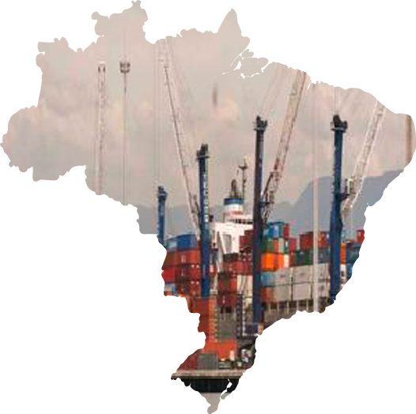
Benefícios
BRASIL TRANSPARENTE
EFICIÊNCIA
Meta de redução de prazos médios para plena implementação do Projeto
ACESSO DIRETO AO COMÉRCIO EXTERIOR
EXPORTAÇÃO | IMPORTAÇÃO
13 dias para 8 | 17 dias para 10
Redução de 38% | Redução de 41%
Visão compartilhada sobre o comércio exterior para todos os intervenientes, públicos ou privados
* Compreende o tempo total gasto para todo o processo
Notes:
<número>

Slide 17

Benefícios
INTEGRAÇÃO
REDUÇÃO DE BUROCRACIA
Integração dos sistemas atuais: controle fiscal, logístico, aduaneiro e administrativo.
Agendamento das inspeções físicas de órgãos distintos em um único momento.
Apresentação de informações uma única vez pelo usuário e eliminação de exigência de cópias em papel.
Image courtesy of sscreations at FreeDigitalPhotos.net
Notes:
<número>

Slide 18

Benefícios
SIMPLIFICAÇÃO
FOCO NO USUÁRIO
Fluxo único de informações
Ferramentas simples e unificadas para o acesso a todas as informações sobre regras e processos de comércio exterior.
Consultas inteligentes a processos, auxílio de classificação fiscal, busca de legislação de comércio exterior, entre outras facilidades.
Image courtesy of Stuart Miles at FreeDigitalPhotos.net
Notes:
<número>

Slide 19

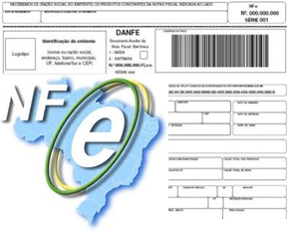
Controle do comércio exterior
2015
US$ 363 bilhões
Exportações
US$ 191 bilhões
DE
Aumento de 227% nos últimos 15 anos
Importações
US$ 171 bilhões
DI
Permite ligação entre os dados do comércio exterior e a Contabilidade Fiscal
Aumento do controle fiscal, logístico, aduaneiro e administrativo
Notes:
<número>

Slide 20
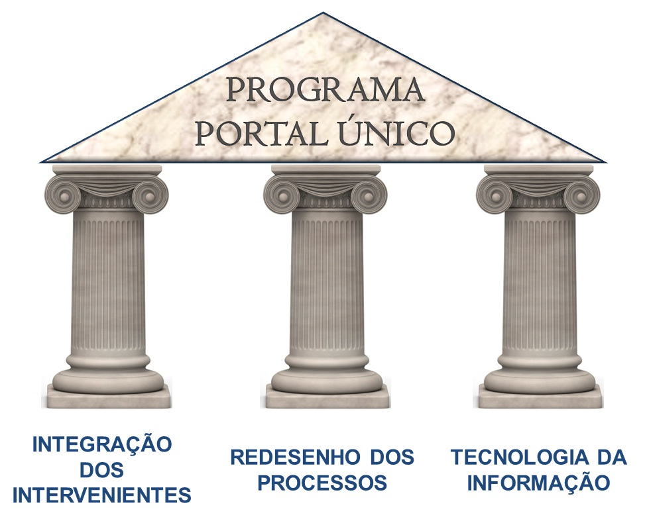
Pilares do Portal Único de Comércio Exterior
Notes:
O Programa possui 3 pilares básicos.
O primeiro deles é A INTEGRAÇÃO DOS ÓRGÃOS GOVERNAMENTAIS E DOS INTERVENIENTES PRIVADOS , buscando a gradativa ELIMINAÇÃO DE DUPLICIDADES E REDUNDÂNCIAS NAS EXIGÊNCIAS E CONTROLES DO COMÉRCIO EXTERIOR.
Hoje há casos em que um mesmo dado ou documento é exigido por mais de um órgão de governo para se concretizar uma mesma operação, devendo, por vezes ser apresentado de forma distinta a cada um deles. Essa situação gera retrabalho para governo e setor privado, com consequentes custos desnecessários.
<número>

Slide 21
Integração dos intervenientes
Cooperação entre governo e setor privado para o planejamento e o desenvolvimento do Portal Único;
Interface única do governo com os operadores de comércio exterior e integração dos sistemas informatizados
No futuro, interoperabilidade com sistemas de comércio exterior de outros países;
Notes:
O desenvolvimento das soluções no Programa têm sido feito em estreita cooperação com o Setor Privado (Aliança Procomex, Consultas Públicas) e com os anuentes.
Com sua implementação, o Portal servirá para a interface entre os agentes do setor público e do privado, e fará a comunicação entre os sistemas paralelos que não puderem ser eliminados – casos específicos de cadastros para finalidades especiais, a exemplo do comércio de produtos químicos, materiais de segurança, etc.
Outra frente de integração possível é a comunicação ou a interoperabilidade com sistemas de outros países, desde que utilizemos a mesma estrutura de dados e tenhamos soluções tecnológicas e de segurança apropriadas.
<número>

Slide 22






















Órgãos Participantes
Secretaria de Aviação Civil da Presidência da República
Notes:
Os intervenientes no comércio exterior pelo lado governamental são 22 órgãos, responsáveis pela anuência de determinadas operações, de acordo com a finalidade ou a mercadoria.
E OS PARCEIROS INTERNACIONAIS, por meio do compartilhamento de EXPERIÊNCIAS: O INTERNATIONAL TRADE CENTER (ITC), A ORGANIZAÇÃO MUNDIAL DAS ADUANAS (OMA), BANCO INTERAMERICAO DE DESENVOLVIMENTO com sua REDE INTERAMERICANA DE VENTANILLAS UNICAS (RED VUCE), bem como o governo do Reino Unido, por meio de sua EMBAIXADA no Brasil.
<número>

Slide 23
Pilares do Portal Único de Comércio Exterior
Notes:
O segundo pilar é O REDESENHO DOS PROCESSOS DE COMÉRCIO EXTERIOR, analisando a real NECESSIDADE de cada PROCESSO OU DEMANDA.
Com a expressiva evolução do comércio exterior brasileiro nas últimas décadas, novas necessidades de controles governamentais foram surgindo com vistas ao atendimento de importantes políticas públicas em áreas tais como o meio ambiente, a saúde humana, a segurança alimentar, a segurança pública e a segurança dos consumidores. Com o acúmulo procedimentos de controle nem sempre harmonizados, tem-se a criação de gargalos processuais que trazem atrasos e imprevisibilidades às operações, aumentando custos.
<número>

Slide 24
Redesenho de processos
Metodologia: Business Process Modeling (BPM)
  Mapas AS IS x TO BE;
Harmonização de dados:
  Banco de dados único, evitando a prestação redundante de informações por privados
  Base internacionalmente harmonizada – passo para interoperabilidade futura
Notes:
Temos feito reuniões com todos os anuentes, desenhando a situação atual em fluxos (mapeamento) e elaborando a reengenharia de processos, com o desenho de como o processo deve ser no futuro, para posterior ratificação pelos envolvidos.
O setor privado (Aliança Procomex) também efetuou seu próprio mapeamento e compartilho com a equipe do Programa.
O novo fluxo de exportação já está em fase de desenvolvimento e validação junto aos usuários.
O sistema deve ser implementado gradativamente a partir de fins de 2016.
Além disso, estamos trabalhando no desenvolvimento de conjunto simplificado e padronizado de dados que será utilizado por todos os intervenientes de comércio exterior, eliminando redundâncias de informações requeridas nos diversos sistemas e formulário de comércio exterior. Esse deve estar pronto até o fim do ano corrente.
<número>

Slide 25
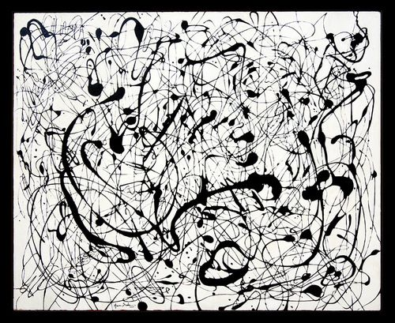
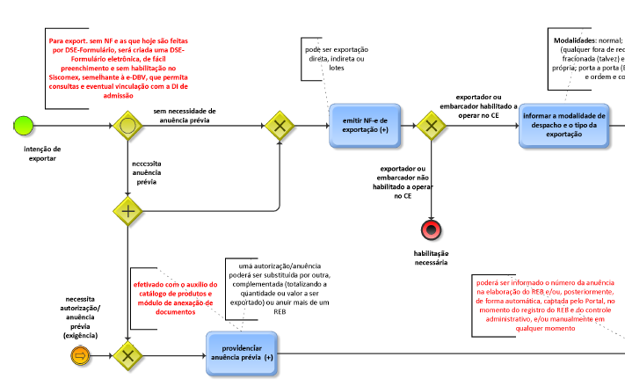
As Is
To Be
Notes:
<número>

Slide 26
Redesenho dos Processos
Mapeamento de Processos
Setor Privado
Procomex
Análise dos processos atuais
Proposta de Novo Processo
Mapeamento de Processos
Governo
Aprovação da Proposta
Discussão da Proposta
Desenvolvimento do Sistema
Adequação da Regulamentação
Notes:
<número>

Slide 27
Pilares do Portal Único de Comércio Exterior
Notes:
o terceiro pilar diz respeito AO EMPREGO DE RECURSOS TECNOLÓGICOS MODERNOS.
<número>

Slide 28
Tecnologia da informação
Emprego de recursos tecnológicos modernos
Documentos eletrônicos e digitais.
Recepção de dados em lote por Web Service.
Uso de padrões internacionais de dados.
Acesso de qualquer lugar pela Internet.
Automatização de processos, reduzindo a intervenção humana.
Certificação e assinaturas digitais.
Desenvolvimento do sistema: SERPRO
Notes:
Muitos dos sistemas existentes passarão por soluções de integração, de modo a permitir que determinado dado já presente em um sistema seja compartilhado com os demais, que dele necessitem.
A entrada de dados para usuários externos também deverá ser unificada, seguindo o conceito de single window , com ferramentas amigáveis para o usuário privado, com preenchimento de dados na tela, quanto em lote.
Vamos contar também com sistema de mensageria, promovendo melhor comunicação do sistema com os intervenientes governamentais e privados e também entre eles.
Exemplo: NOVAS FERRAMENTAS WEB DESENVOLVIDAS PELO SERPRO
<número>

Slide 29
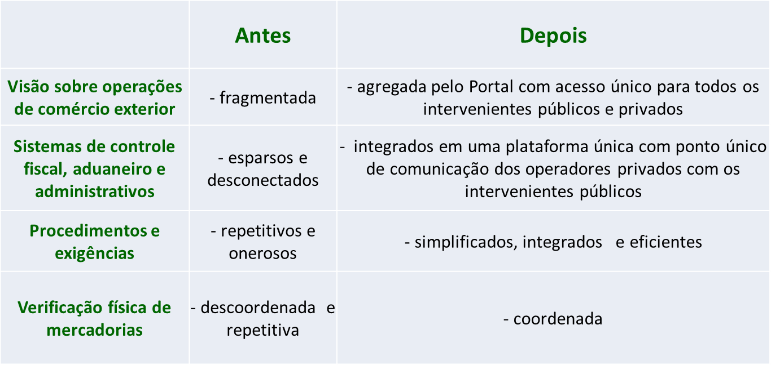
Antes e Depois do Portal Único

Slide 30












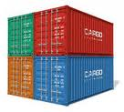



Conceito dos Novos Processos
1) Etapa Administrativa
2) Etapa de Controle Físico da Mercadoria
ANÁLISE DE RISCOS
ANÁLISE DE RISCOS
BASE DE DADOS
Carga A LIBERADA
Carga B INSPECIONAR
LIBERADA
Carga B
Carga A
Área Alfandegada
no porto
Exportador/
Importador
Transportador
Notes:
<número>

Slide 31








Conceito dos Novos Processos
1) Etapa Administrativa
2) Etapa de Controle Físico da Mercadoria
Anuentes com suas competências mantidas
Sistema “Portal Único” para operar Comércio Exterior
Integração com Porto Sem Papel e com Transportadores
Fim da entrada repetida de dados
Procedimentos harmonizados
METAS:
Tempo Total de Exportação: de 13 para máximo 8 dias
Tempo Total de Importação: de 17 para máximo 10 dias
Notes:
<número>

Slide 32
OBRIGADO
Notes:
<número>

